Slide 1
시스템 프로그래밍 기말 프로젝트
2019775022 박상원
2023.06.11

Slide 2
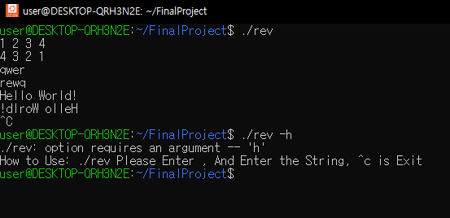
rev
해당 ^c 전까지 입력 받은 문자열을 뒤집어서 출력하는 명령어 -h(명령어 사용 메뉴얼) 옵션 구현

Slide 3
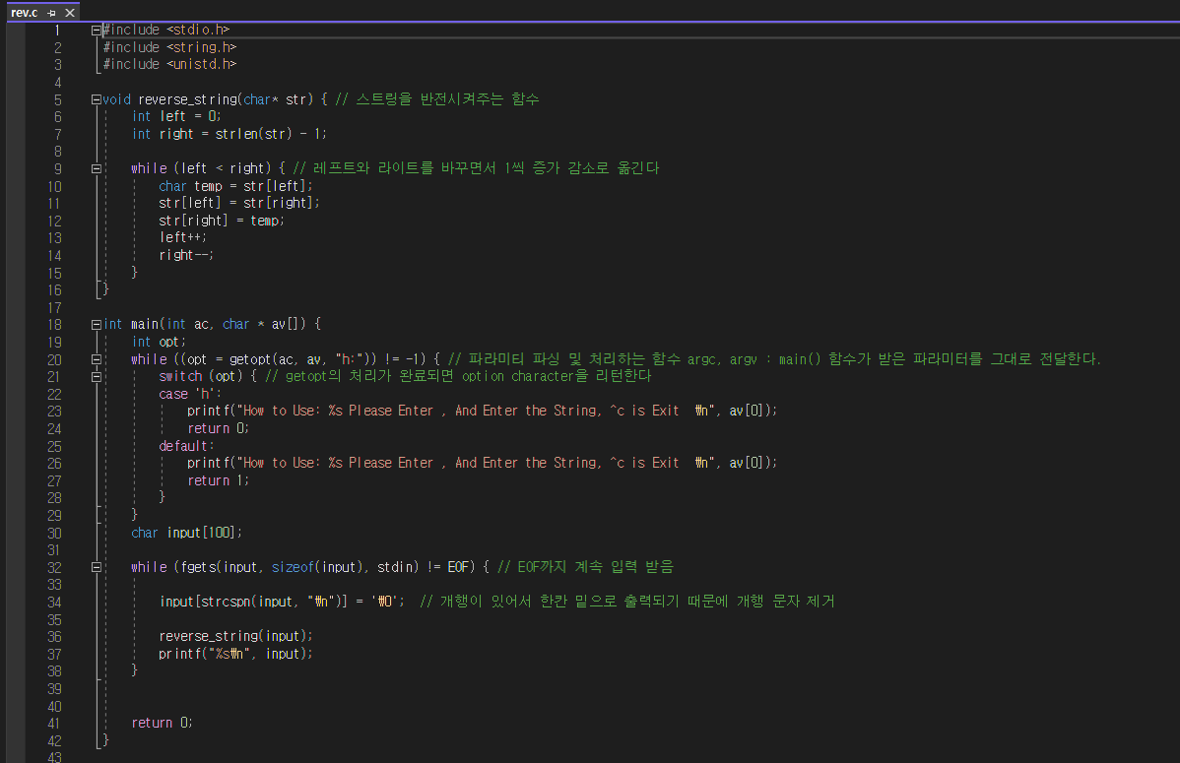

Slide 4
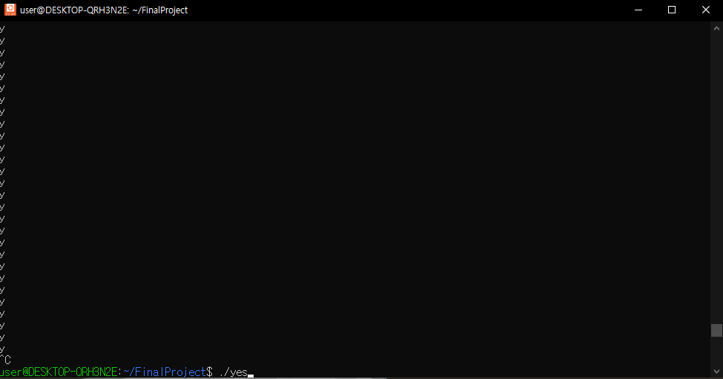
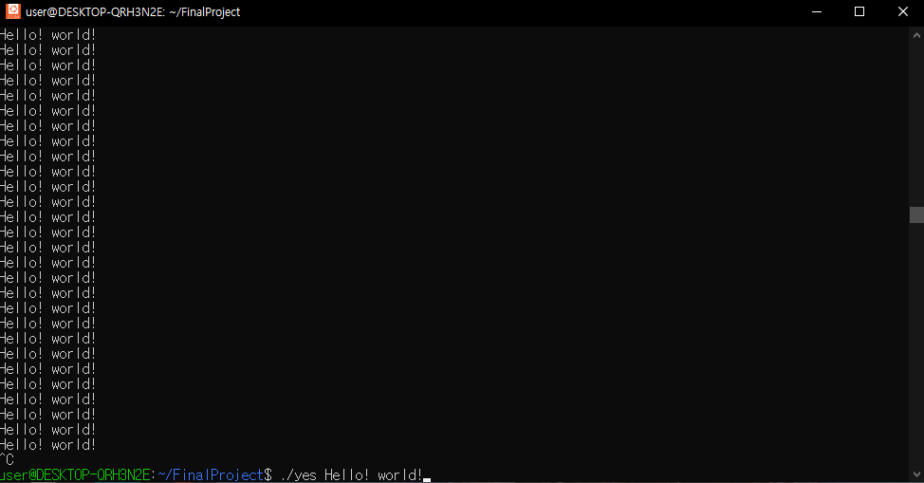

yes
yes 만 올 경우 y를 ^c 전까지 무한으로 출력, yes 뒤에 다른 문자열이 올 경우 해당 문자열을 ^c 전까지 무한으로 출력, -h 옵션

Slide 5
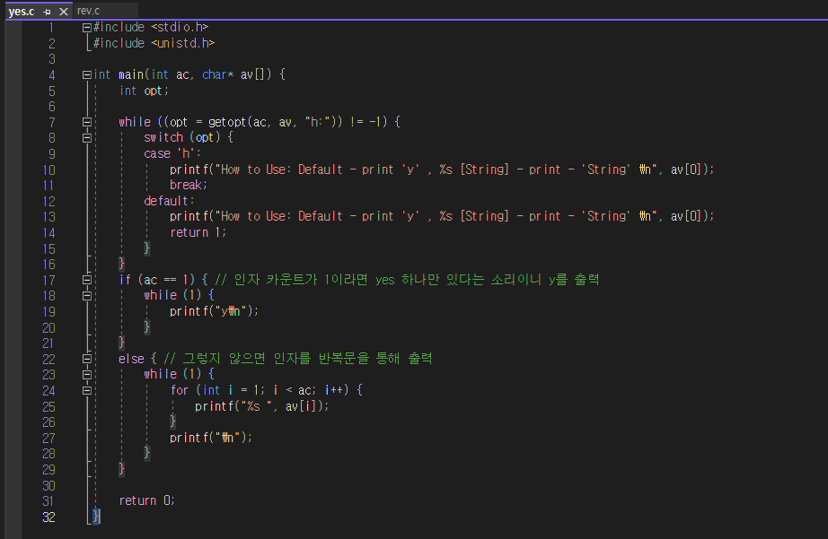

Slide 6
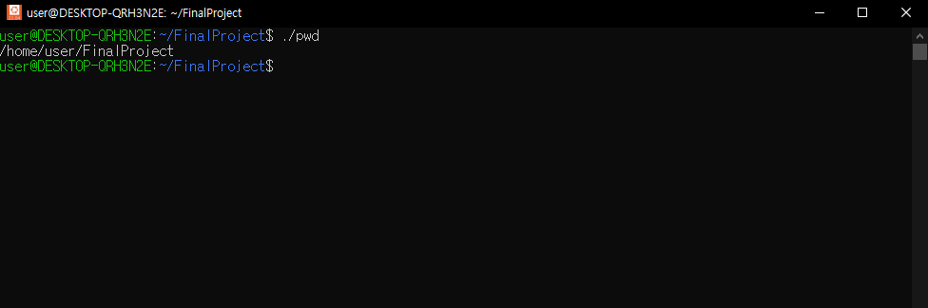
pwd
현재 작업 중인 디렉토리 경로를 출력

Slide 7
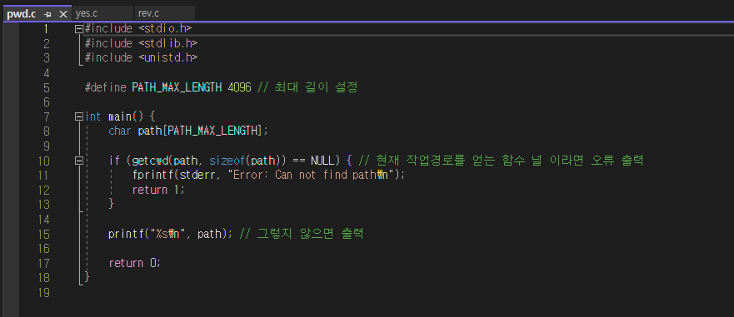

Slide 8
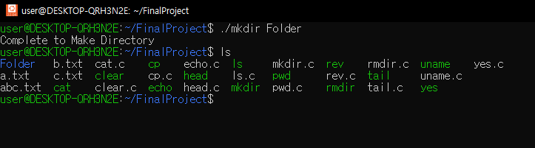
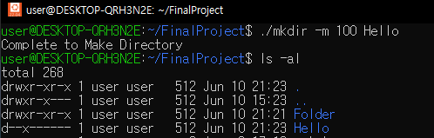
mkdir
디렉토리를 생성하는 명령어, -m(폴더에 권한 부여 옵션) 디폴트 권한은 777 구현

Slide 9
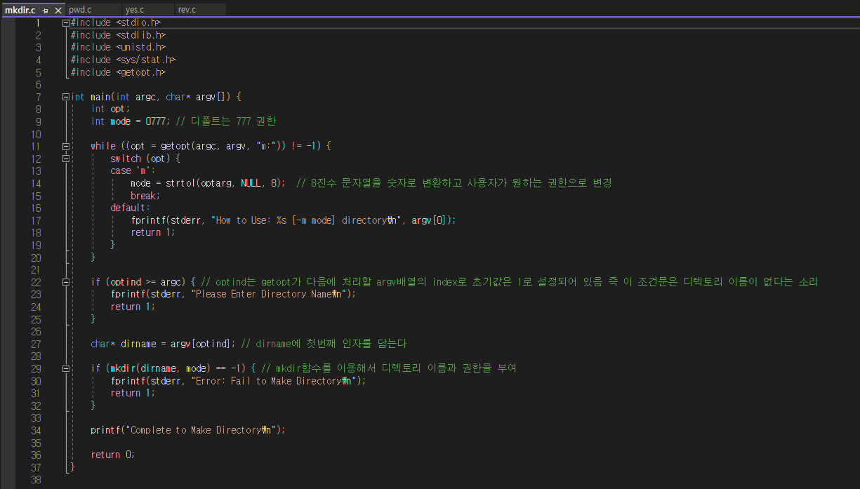

Slide 10
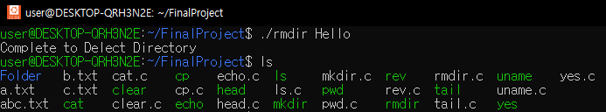
rmdir
디렉토리를 삭제하는 명령어 만약 폴더 안에 파일이 들어있다면 삭제 불가

Slide 11
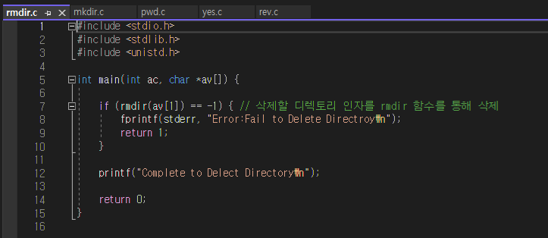

Slide 12
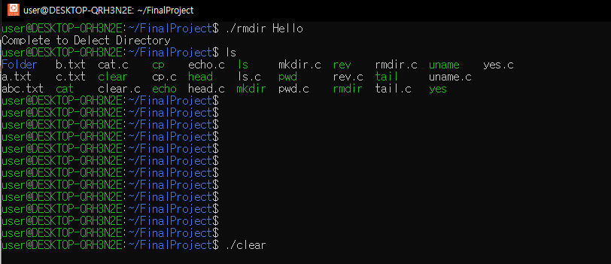
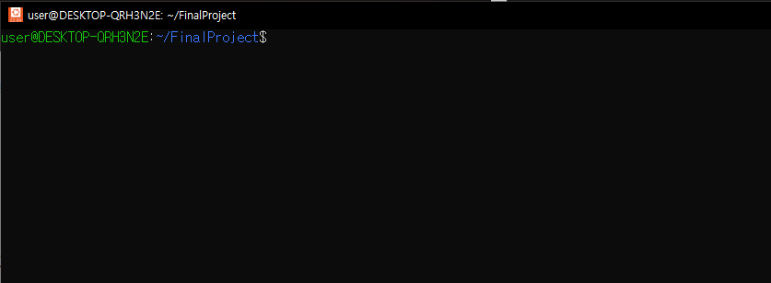
clear
터미널의 모든 내용을 삭제하는 명령어

Slide 13
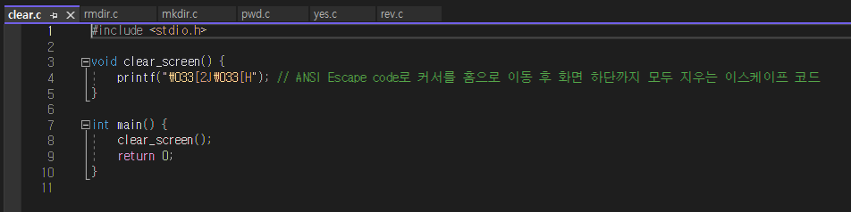

Slide 14
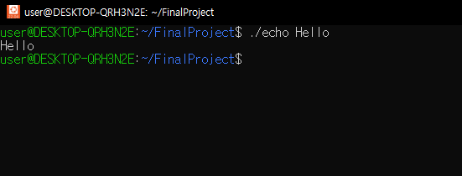
echo
echo 명령어는 주어진 인자나 텍스트를 출력하는 데 사용하는 명령어로 이스케이프 문자가 있을 경우 "" 로 인자를 전달한다. -n(마지막 개행을 출력하지 않는다) -e(이스케이프 문자를 이스케이프 문자로 인식) -E(이스케이프 문자를 ""로 묶어서 인식) -h (명령어 사용 메뉴얼)

Slide 15
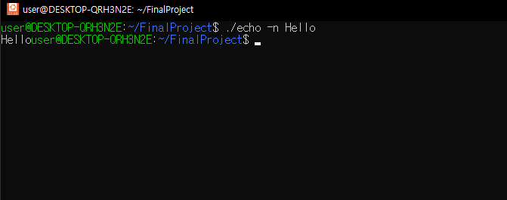
-n

Slide 16
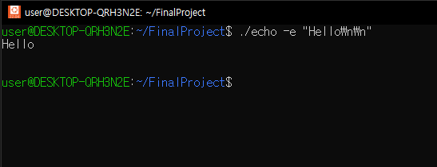
-e

Slide 17
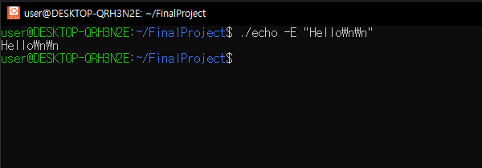
-E

Slide 18
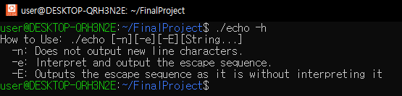
-h

Slide 19
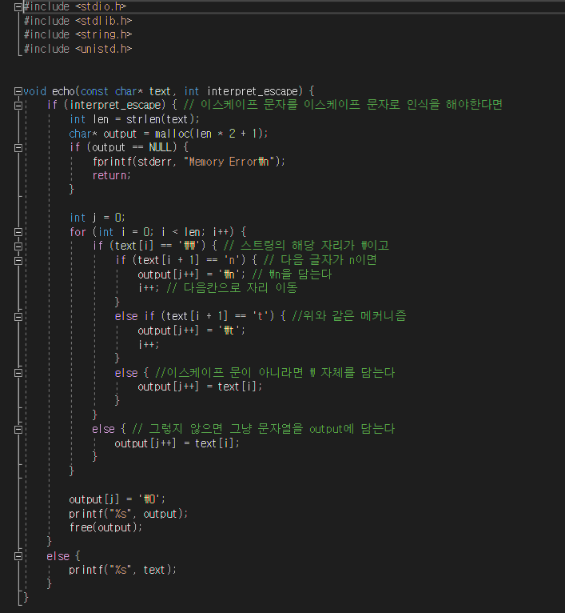
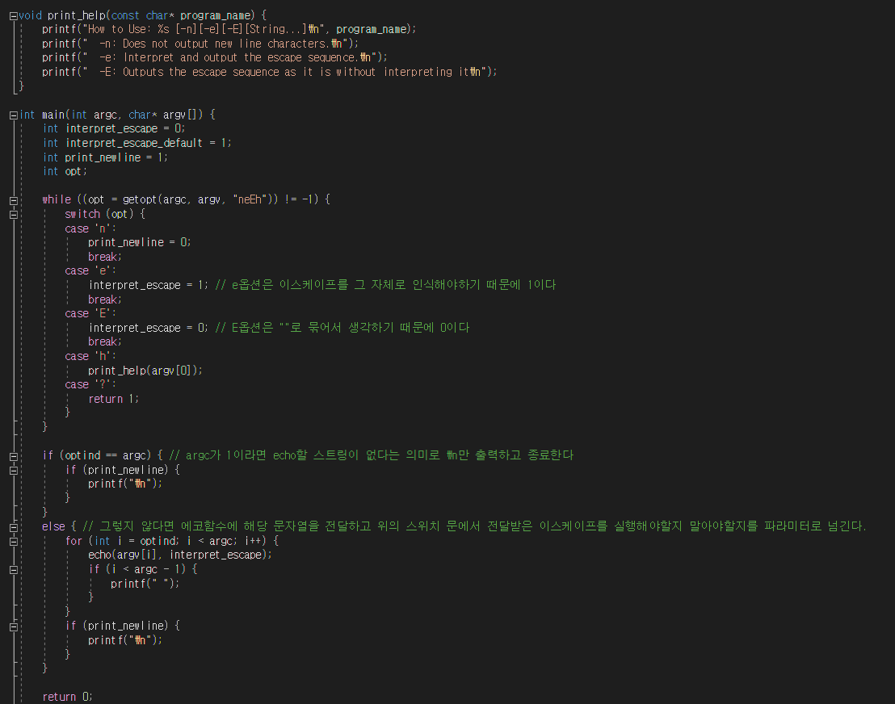

Slide 20
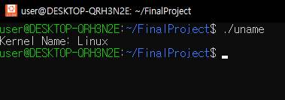
uname
사용자의 시스템 정보를 출력하는 데 사용되는 명령어 -a(모든 정보 출력) -s(커널 이름 출력) -n(호스트 이름 출력) -r(커널 릴리스 정보 출력) -v(커널 버전 출력) -m(하드웨어 출력) -h(명령어 사용 메뉴얼)

Slide 21
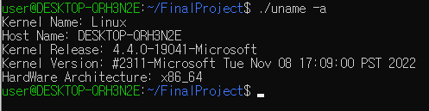
-a

Slide 22
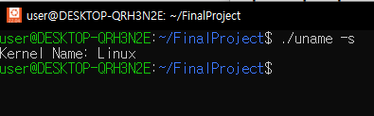
-s

Slide 23

-n

Slide 24
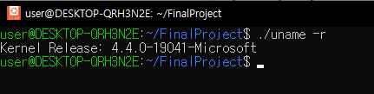
-r

Slide 25
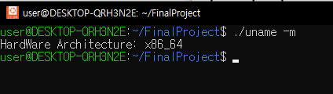
-m

Slide 26
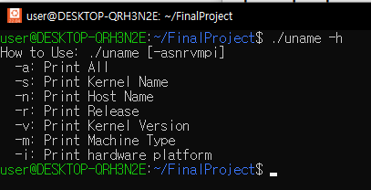
-h

Slide 27
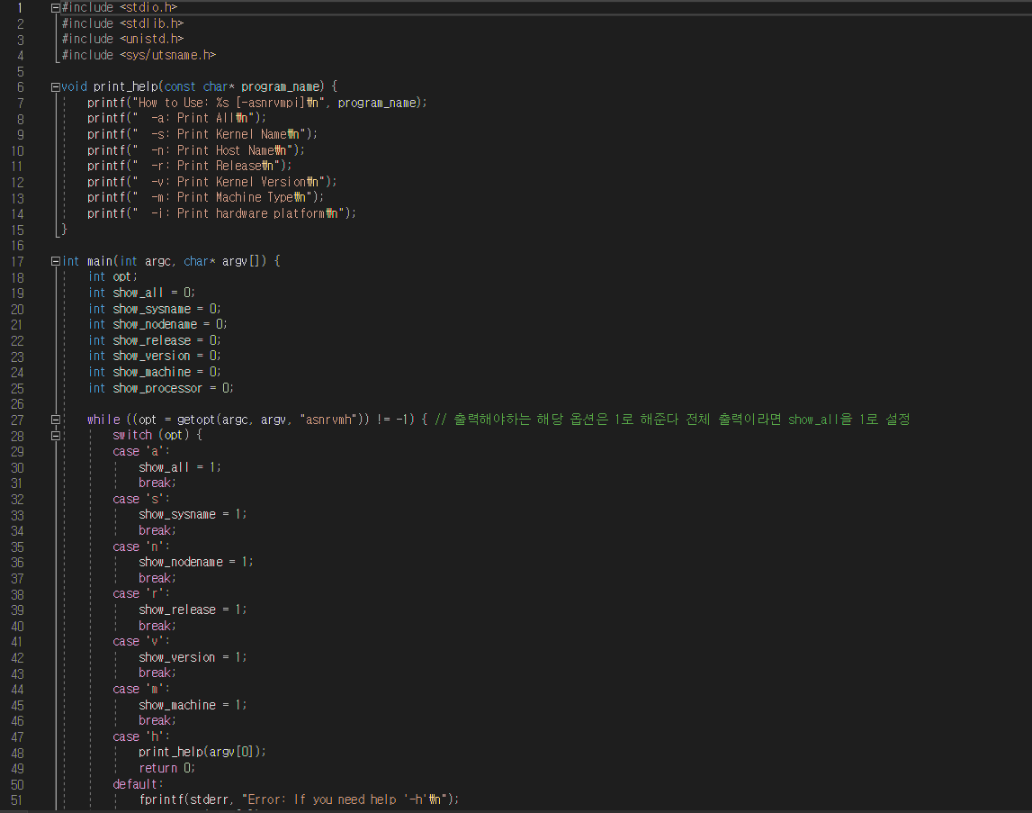
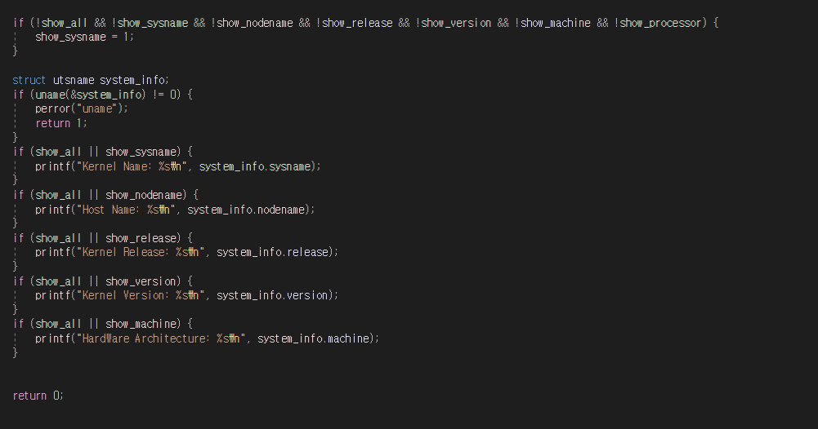

Slide 28
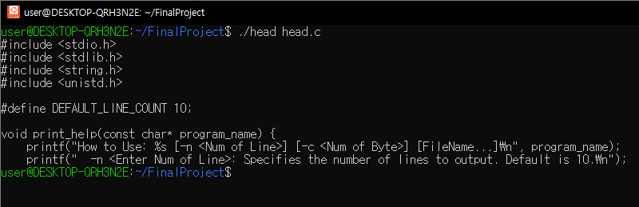
head
주어진 파일의 앞 부분을 출력하는 데 사용되는 명령어로 디폴트는 앞 10개를 출력한다 -n(입력한 정수 라인만큼 출력) -c(입력한 정수 바이트만큼 출력) -h(명령어 사용 메뉴얼)

Slide 29
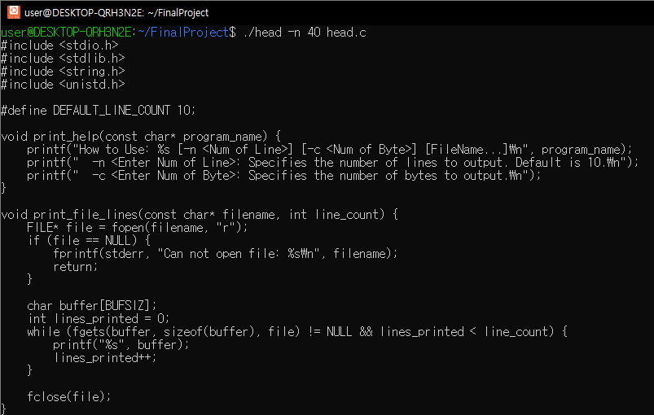
-n

Slide 30
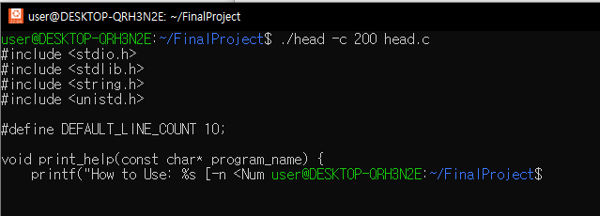
-c

Slide 31
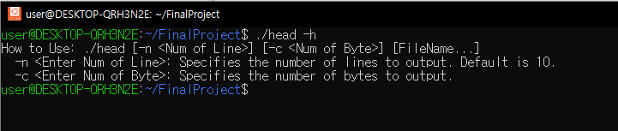
-h

Slide 32
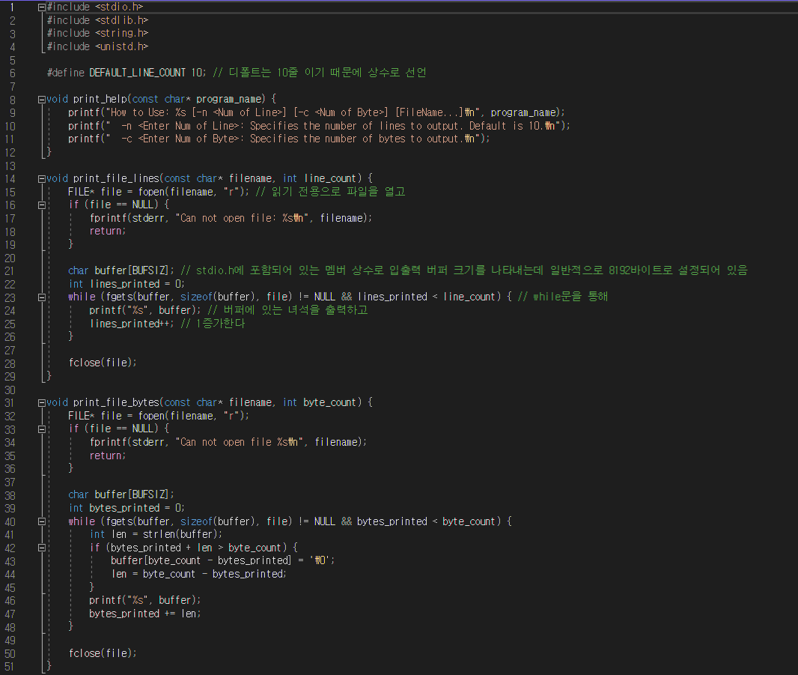

Slide 33
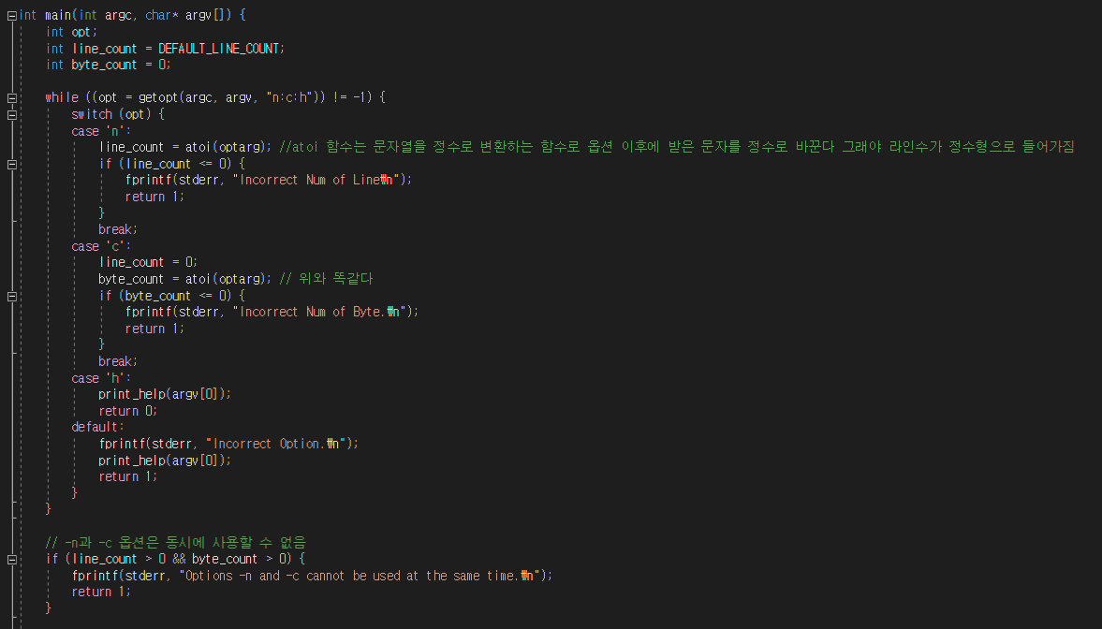

Slide 34
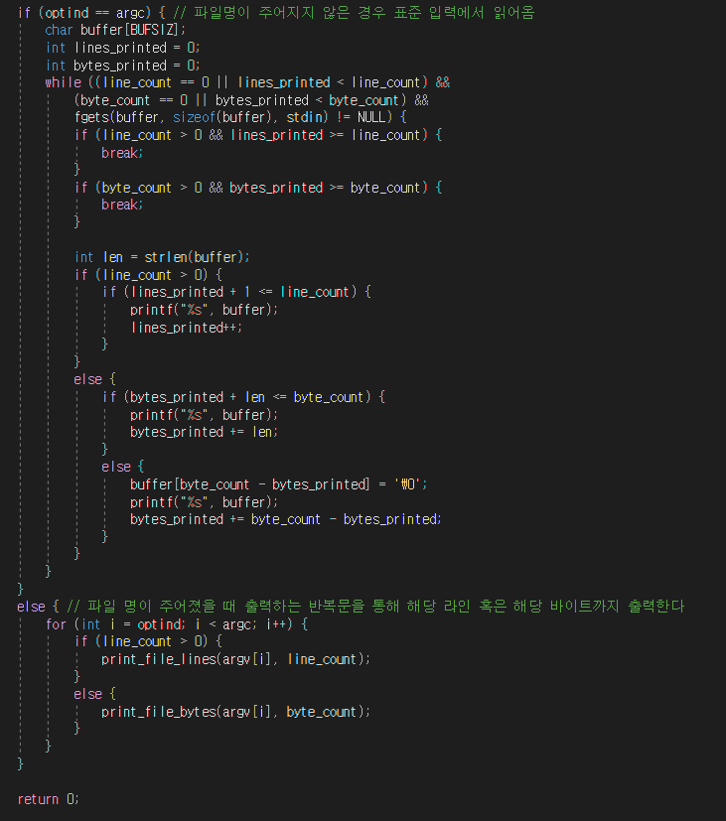

Slide 35
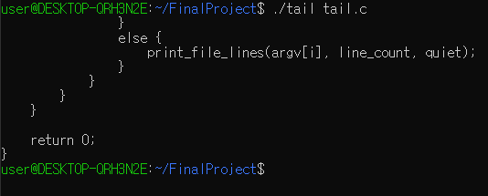
tail
tail 명령어 / 주어진 파일의 뒤 부분을 출력하는 데 사용되는 명령어로 디폴트는 뒤에 라인 10개를 출력한다 -n(입력한 정수 라인만큼 출력) -c(입력한 정수 바이트만큼 출력) -q(파일 이름을 출력하지 않는다) -v(파일 이름을 출력한다)

Slide 36
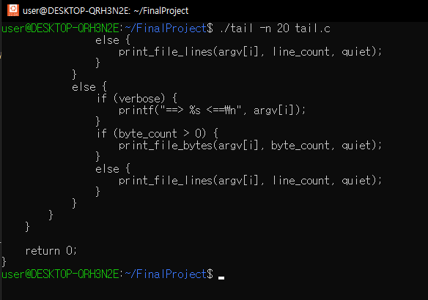
-n

Slide 37
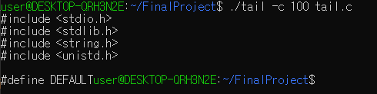
-c

Slide 38
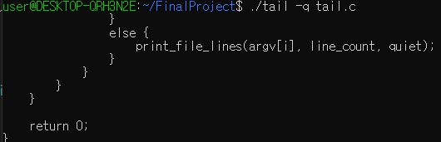
-q

Slide 39
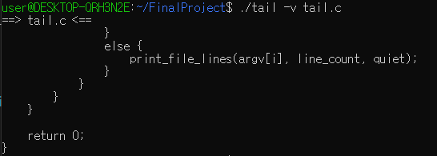
-v

Slide 40
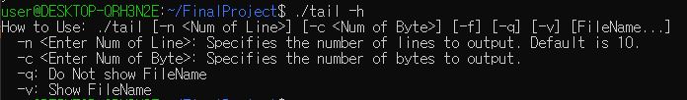
-h

Slide 41
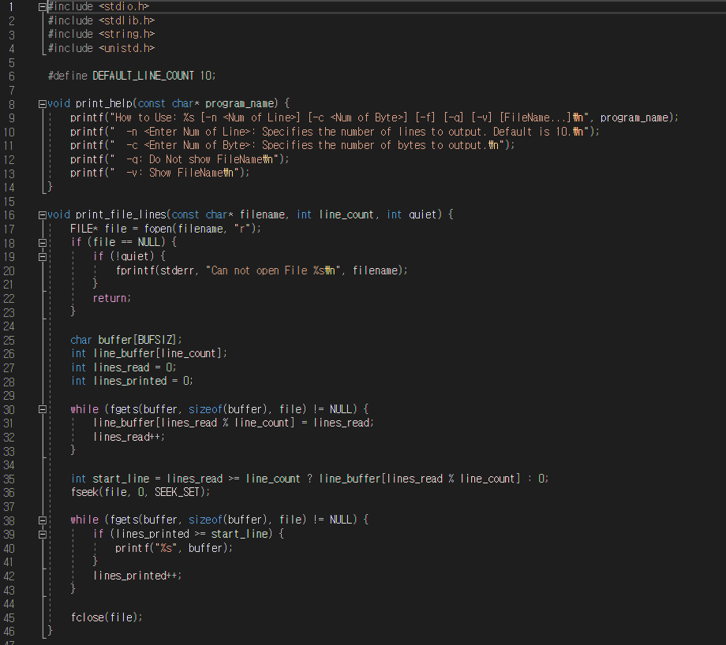

Slide 42
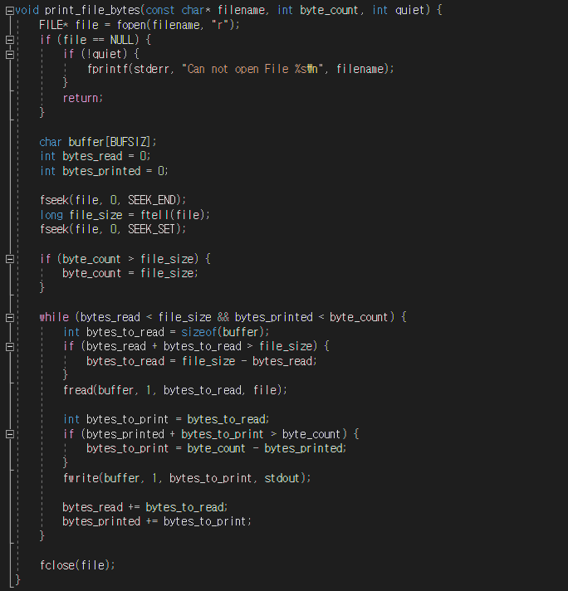

Slide 43
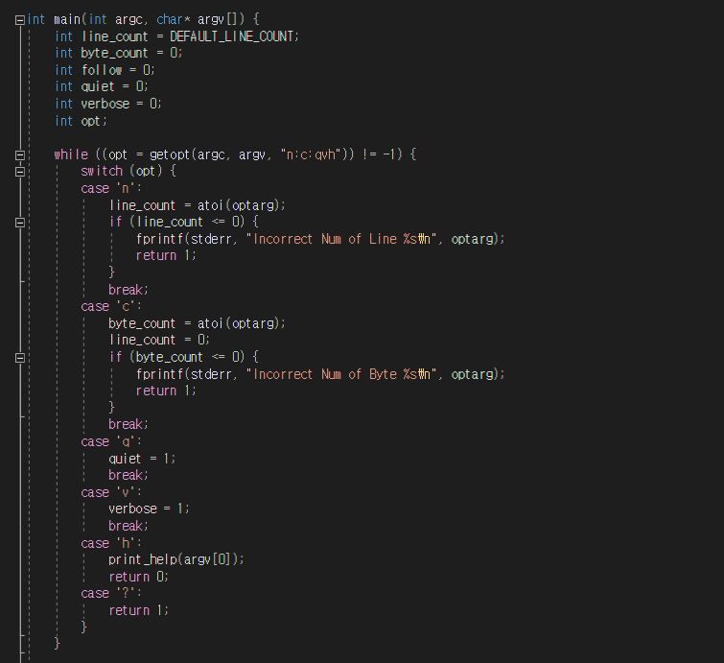

Slide 44
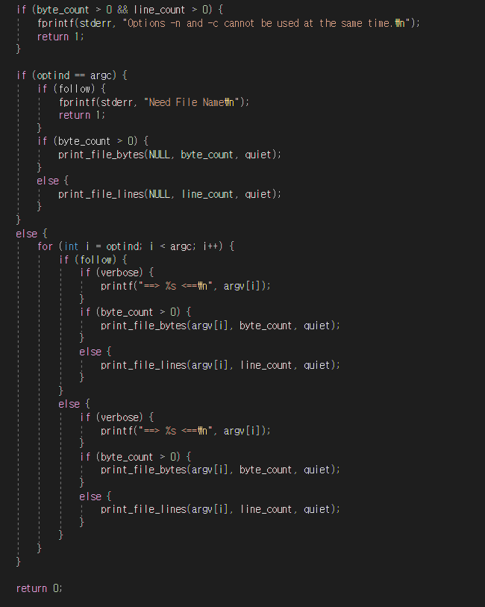

Slide 45
Reference
Chat Gpt
https://velog.io/@sosimina/%EC%95%8C%EC%95%84%EB%91%90%EB%A9%B4-%EC%A0%88%EB%8C%80-%EC%86%90%ED%95%B4%EB%B3%B4%EC%A7%80-%EC%95%8A%EB%8A%94-%EB%A6%AC%EB%88%85%EC%8A%A4-%EB%AA%85%EB%A0%B9%EC%96%B4-50%EA%B0%80%EC%A7%80-7m4a0if8

